Slide 1



МИНИСТЕРСТВО СЕЛЬСКОГО ХОЗЯЙСТВА
Государственный университет по землеустройству
Факультет «Кадастра недвижимости и инфраструктуры пространственных данных»
Направление подготовки
21.03.02 Землеустройство и кадастры
Профиль Городской кадастр
Москва 2023

Slide 2
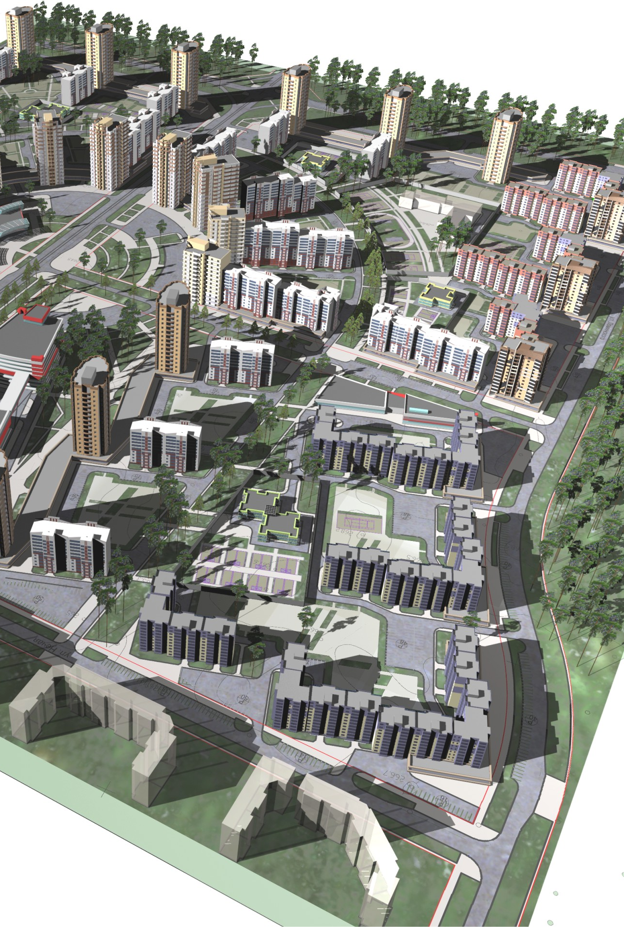
Места прохождения практики и трудоустройства выпускников направления «Городской кадастр»
ФГБУ «Росреестр»
Федеральная кадастровая палата
ГУП МО «НИИПИ Градостроительства»
ГУП «БТИ»
Комитет по архитектуре и градостроительству города Москвы (МосКомАрхитектура)
ГАУ «Институт Генплана города Москвы»
ГБУ «МОСГОРГЕОТРЕСТ»
АО «Мосводоканал»
АО «Мосгаз»
ПАО «Газпром»
Администрации районов городов и поселений
Частные организации и компании в сфере градостроительства

Slide 3
Дисциплины профиля Городской кадастр
1
Инженерное обустройство территории
4
Оценка городской недвижимости
2
Инвентаризация зданий и сооружений
5
Градостроительство и благоустройство
3
Кадастр застроенных территорий

Slide 4
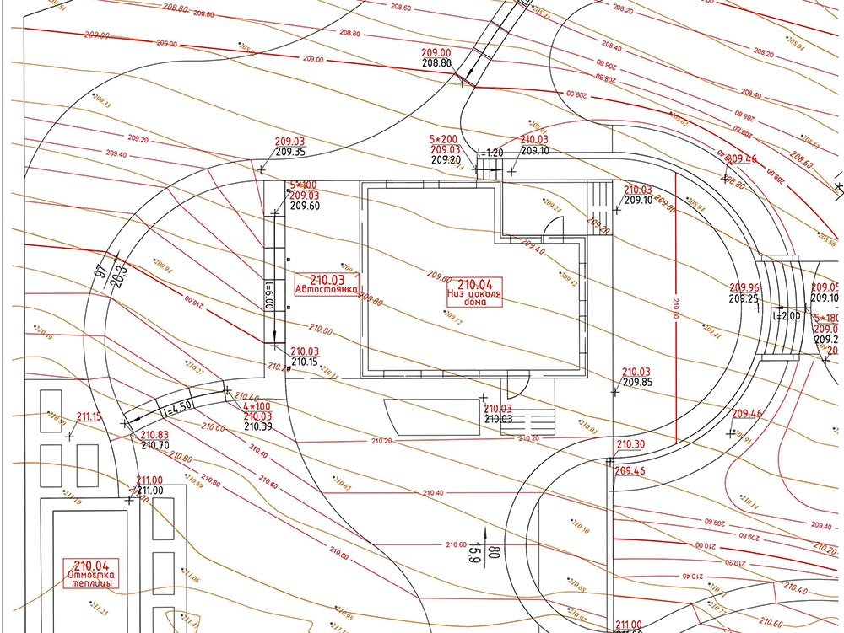
Инженерное обустройство территорий
Инженерная подготовка территорий – это предупреждение отрицательного воздействия опасных геологических, экологических и других процессов на территорию, здания и сооружения
Инженерное оборудование территории – это строительство систем водоснабжения, канализации, энергоснабжения, газоснабжения, а также телекоммуникационных систем
Благоустройство территории – это озеленение городских территорий, строительство внутриквартальных площадок, освещение городских территорий.
Проект вертикальной планировки

Slide 5
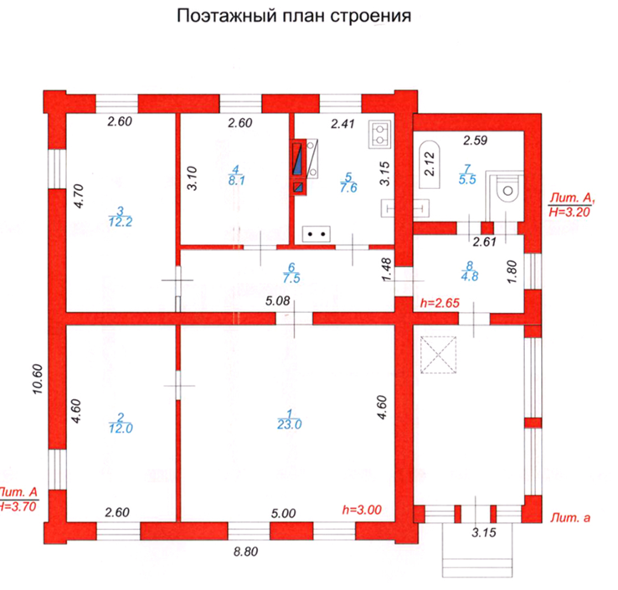
Инвентаризация зданий и сооружений
- это система сбора, обработки, хранения и выдачи информации о наличии, составе, местоположении и техническом состоянии объектов недвижимости на основе результатов обследований их в натуре.

Slide 6
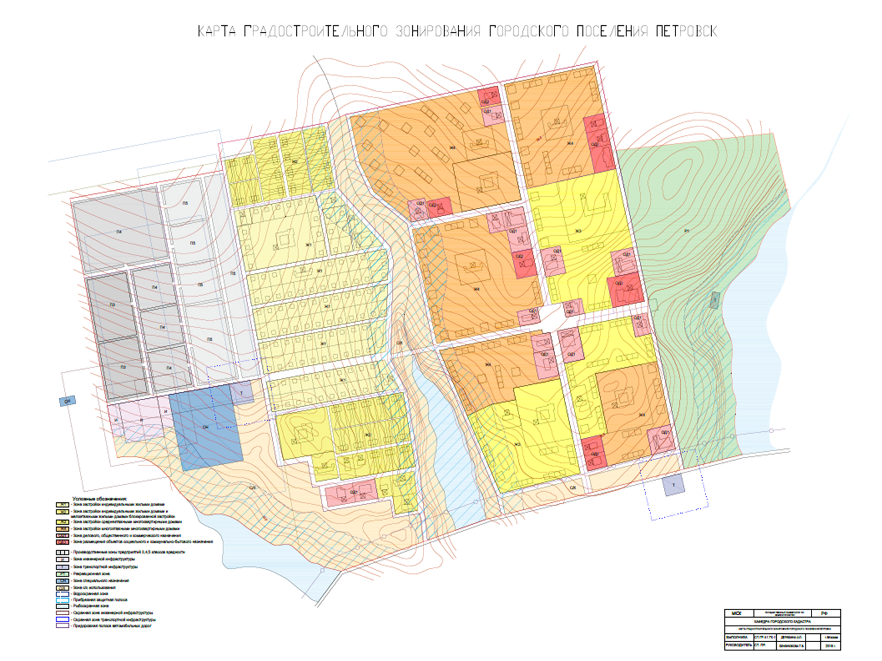
Градостроительство
Градостроительство, планировка и застройка территорий решают комплексную градостроительную организацию систем расселения, среды населенного пункта и его отдельных элементов (жилых образований, производственных комплексов, общественных центров, инженерную и транспортную инфраструктуры, жилых, общественных и производственных зданий и сооружений).

Slide 7
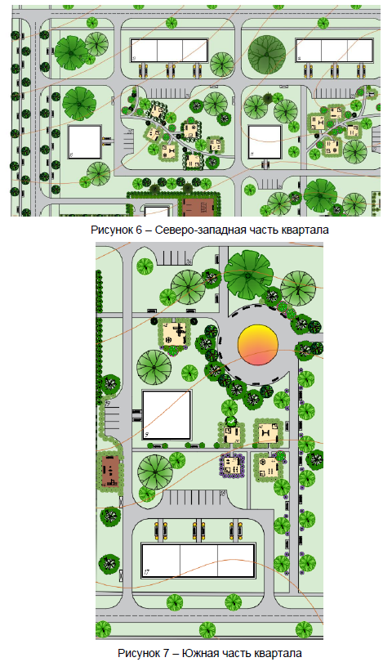
Благоустройство
одна из актуальных проблем современного градостроительства. Благоустройство городов включает мероприятия по искусственному освещению городских территорий и оснащению их необходимым оборудованием, оздоровлению городской среды при помощи озеленения, а также средствами санитарной очистки

Slide 8

Ждем Вас!
Федеральное Государственное бюджетное образовательное учреждение «Государственный университет по землеустройству»
Факультет «Кадастра недвижимости и инфраструктуры пространственных данных»
Ул. Казакова, д.15, кабинеты 119-121
Контакты:
Телефон: +7 499 261 48 40
Адрес электронной почты: dekanat.knipd@mail.ru

